Slide 1
Black Box
Виконали: Хортов Д.П., Троян В.О

Slide 2
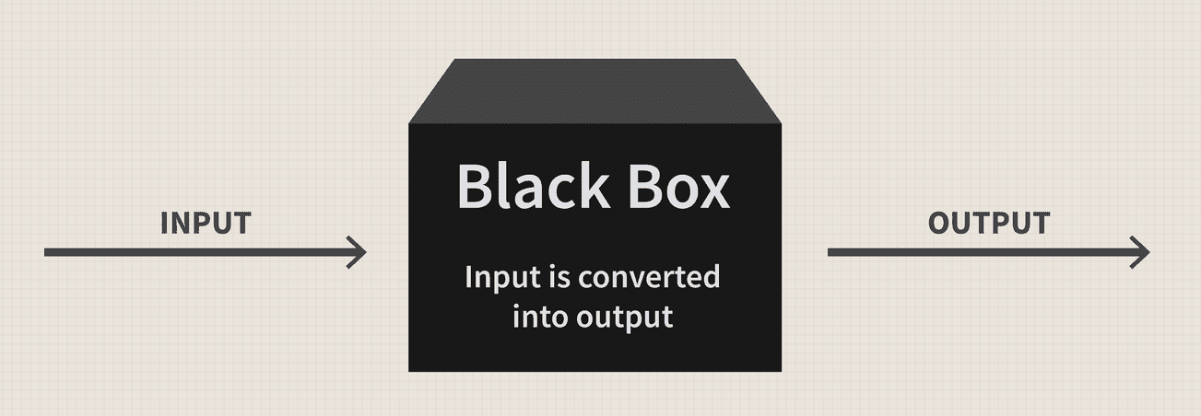

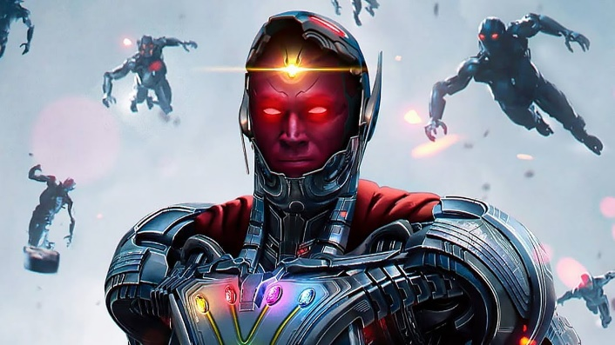

Метод "Чорного Ящика" (Black Box)
Внутрішня логіка: ПНС (Прихована / Невідома / Складна)
Принцип:
Мета: Отримання бажаного результату / виконання завдання
Фокус: На поведінці системи, а не на її реалізації
Приклади: Складні алгоритми, ШІ (особливо нейромережі), системи зі складними правилами, API сторонніх сервісів.

Slide 3
Навчальні дані

Slide 4

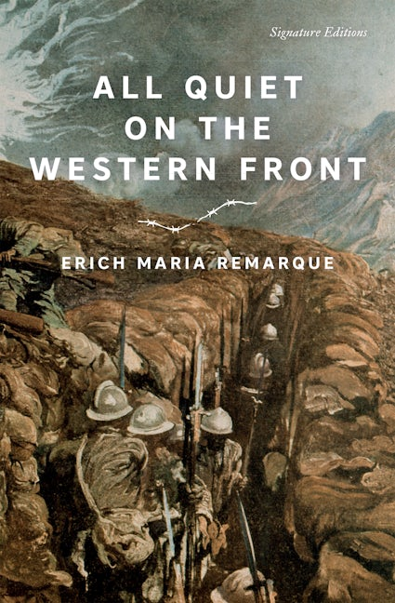
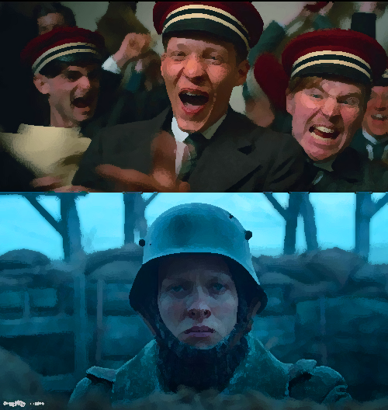
Збір даних
Процес збору й обробки
Am Westes nichts Neues (EN)
Розподіл кількох глав на слова
Очищення слів від символів, знаків, чисел та німецьких літер
Перевірка на порожність слова
Запис слова до колекції Set
Set записує тільки унікальні слова
В результаті маємо
2751 слів!

Slide 5
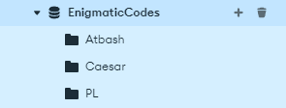




Зберігання даних
Архітектура БД
Запис Atbash
x 2.8K
Запис Caesar
x 69K
x 2.8K
Запис PL
На кожен новий шифр можна додати новий словник!

Slide 6
Архітектура

Slide 7
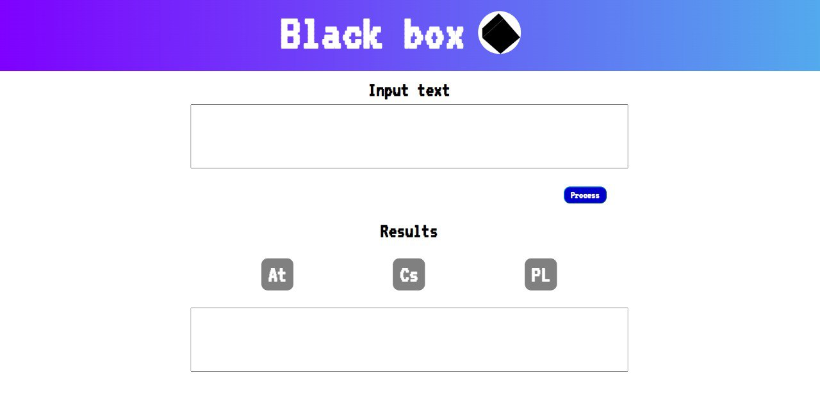
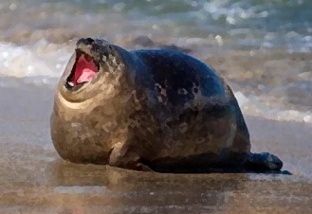
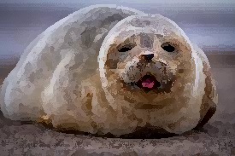

Архітектура
svool
Інтерфейс
Атбаш
Класифікатор
Hello
Дешифратор
Свинячої Латини
Дешифратор
Атбашу
Дешифратор
Цезаря

Slide 8

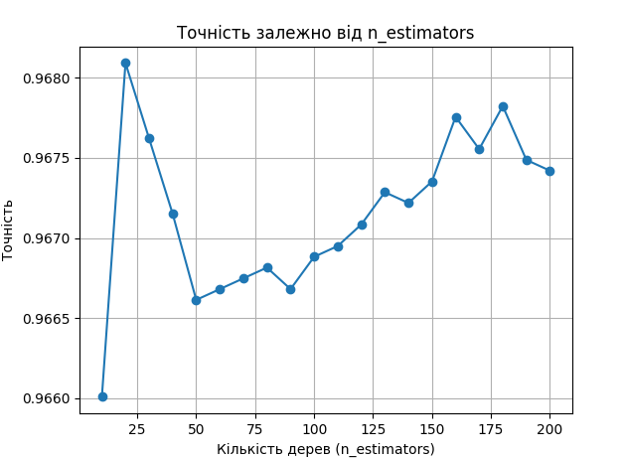
Схема роботи алгоритму
Класифікатор
Random Forest
Ансамблевий алгоритм класифікації і регресії. Основа – численні дерева, кожен з яких прогнозує значення об'єкта. Результатом є або середнє значення дерев або клас з найбільшою кількістю голосів
Процес розпізнавання навчальних слів
Кожне слово розбивається на літери, середнє квадратичне, стандартне відхилення, відношення голосних до приголосних, перша і остання літери алфавіту в слові

Slide 9
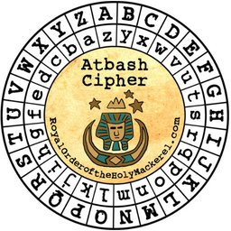
Дешифратор Атбаш
Підхід: Відмова від "вшитого" правила (A↔Z, B↔Y...)
Навчання: Аналіз пар (Зашифроване -> Оригінал) з бази даних
Модель: Побудова "карти знань" відповідностей символів
{'n': ['m', 'm', ...], 'f': ['u'], 'g': ['t'], ...}
Дешифрування: Запит до "карти знань" для кожного символу
Результат: Використання найчастішого відповідника з даних
Обмеження: Дешифрує лише те, що "бачила" модель (невідомі символи залишаються)

Slide 10
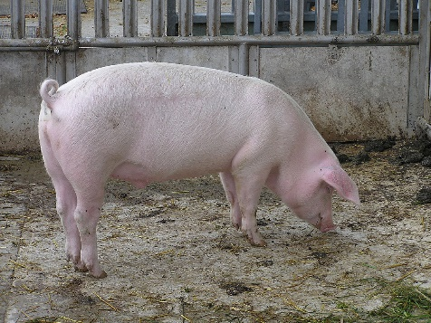
Дешифратор Свинячої Латини
Ellohay!
Виклик: Правила діють на слова, а не символи
Гібридна Стратегія:
Пріоритет: Приклади з Бази Даних (слово -> слово)
Алгоритм: Генерація кандидатів для невідомих слів (зворотні правила)
AI (Словник): Перевірка кандидатів за словником NLTK
Модель : Карта відомих слів + Алгоритм + Словник NLTK
Дешифрування:
Знайдено в БД? -> Використати
Не знайдено? -> Згенерувати кандидатів -> Перевірити словником -> Використати перший знайдений
Не знайдено ніде? -> Залишити без змін

Slide 11

Дешифратор Цезаря
Відмова від Формули: Не використовується математичний зсув (літера + N)
Навчання (з БД):
Аналіз даних для кожного зсуву (1-25) окремо
Створення окремих карт замін для кожного зсуву:
{1: {'b':'a', ...}, 2: {'c':'a', ...}, ...}
Автовизначення Зсуву (Як?):
Проба дешифрування тексту кожною вивченою картою
Частотний аналіз кожного результату (схожість на англ. мову)
Вибір зсуву, що дав найвищу оцінку схожості
Дешифрування: Застосування лише вивченої карти для обраного найкращого зсуву
Залежність: Точність автовизначення та дешифрування залежить від повноти даних для кожного окремого зсуву

Slide 12
Інтерфейс
Виконали: Хортов Д.П., Троян В.О

Slide 13
Заголовок
Кубик
(він крутиться)
Інтерфейс
Інтерфейс користувача
Flask
Фреймворк для веб-додатків.
Основною перевагою є висока гнучкість через можливість комбінувати широкий спектр бібліотек
Поле вводу
Кнопка обробки
Поле для
виводу помилок
Веб інтерфейс
Був використаний через привабливість та зручність в експлуатації
Індикатори шифру
Поле виводу

Slide 14
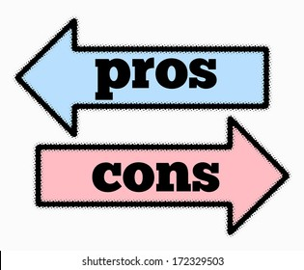
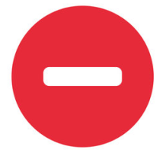
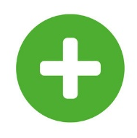
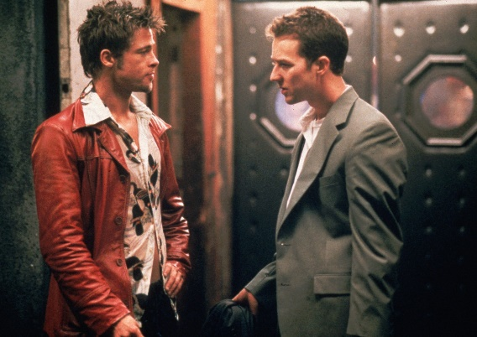
"Чорний Ящик": Переваги та Недоліки
Переваги (Pros):
Простота Використання
Абстракція Складності
Модульність та Замінюваність
Незалежність від Реалізації
Захист Інтелектуальної Власності
Недоліки (Cons):
Непрозорість ("Непояснюваність")
Складність Відладки та Діагностики
Обмежений Контроль
Потенційна Неефективність
Ризики Безпеки (Недокументована Поведінка
Складність Повної Оцінки

Slide 15
Джерела
Medium [Електроний ресурс]. 2025. - Режим доступу: https://williamkoehrsen.medium.com/random-forest-simple-explanation-377895a60d2d

Slide 16
Дякуємо за увагу!

